Slide 1
Voeding hoe maak je het?

Slide 2
Oriëntatie
Elke land, elke streek kent zijn eigen gewoonten op het gebied van voeding. Je maakt een ontdekkingstocht langs verschillende producten. Van traditioneel tot het product van de toekomst.
Je leert waar de grondstoffen vandaan komen en welke kooktechnieken en apparatuur je moet gebruiken om er een smaakvol product van te maken.
Aan de hand van een hygiëne controlelijst moet het product hygiënisch gemaakt en bewaard worden.
Je gaat onderzoeken welke trends er in voeding zijn. Ook technische ontwikkelingen gaan voortdurend door: wat betekent dat voor de productie van voeding?
Duurzaamheid blijft een terugkerend onderwerp: op wat voor manier kun je daar met voeding een positieve bijdrage aan leveren?
Kleur en vorm kunnen misleidend zijn. Je ontdekt aan de hand van het etiket wat er werkelijk in een product zit. En voor welke doelgroep het geschikt is.
Met deze kennis ga je zelf een gezond product samenstellen en maken voor de schoolkantine.

Slide 3
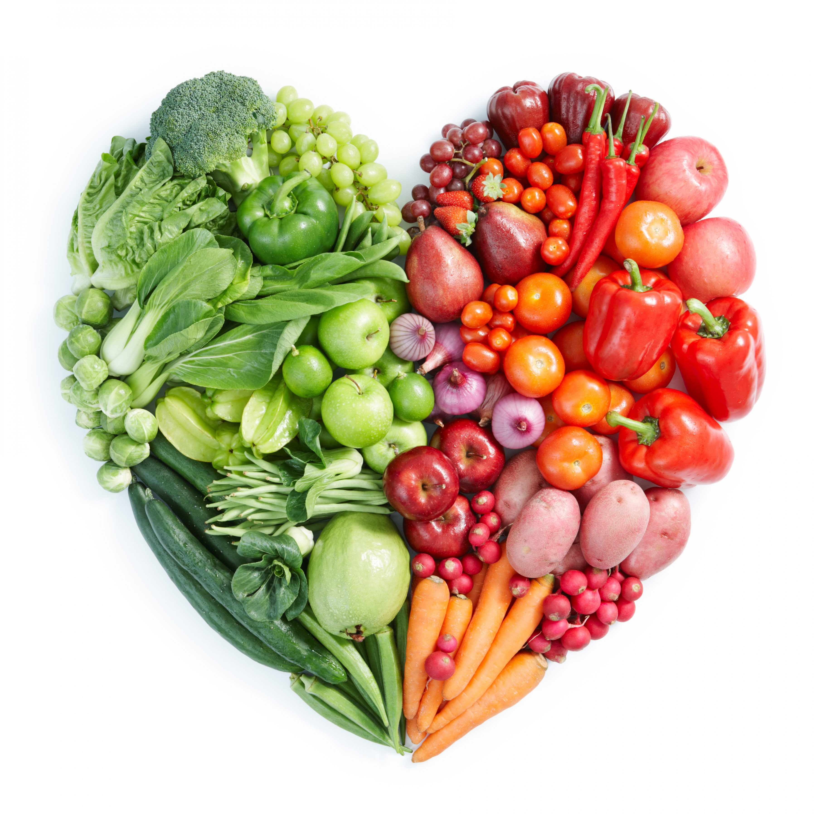
Voeding hoe maak je het?
Bekijk alvast het Wikiwijsarrangement van het lesmateriaal (klik op het plaatje)
Of klik op de link: http://maken.wikiwijs.nl/?id=15&arrangement=67400#!page-1523285

Slide 4
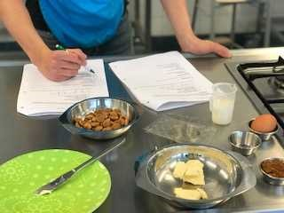
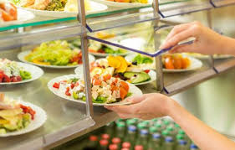
Wat ga je maken?
allerlei producten: van traditioneel tot trendy
je ontwikkelt zelf een gezond product voor de schoolkantine

Slide 5
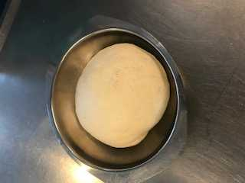
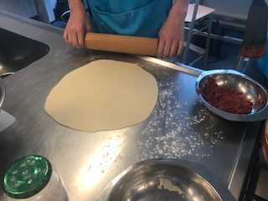
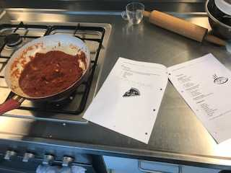
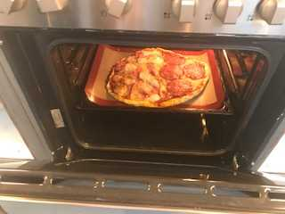
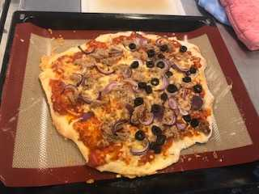
de praktijk opdrachten zijn groot en met meerdere kooktechnieken
Stappenplan volgen

Slide 6
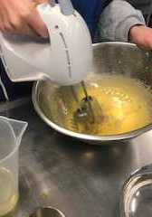
Bij het maken van verschillende ​ producten leer je ​
apparatuur gebruiken en ​ onderhouden

Slide 7
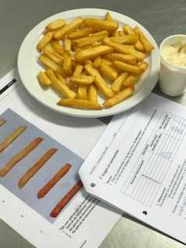
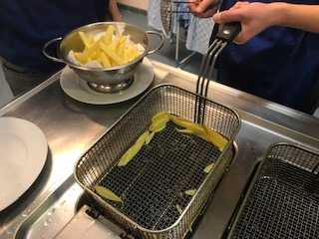
Kwaliteit leveren

Slide 8
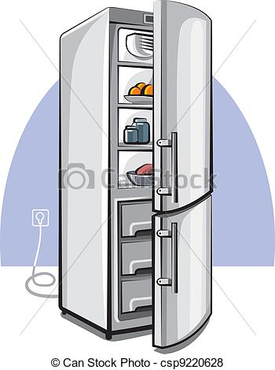
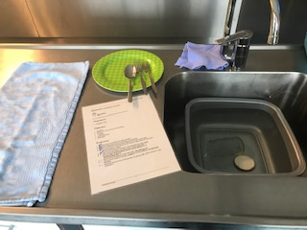
Je leert over voedselveiligheid
herkomst van voeding
hygiënisch werken

Slide 9
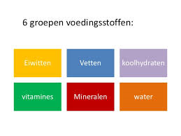
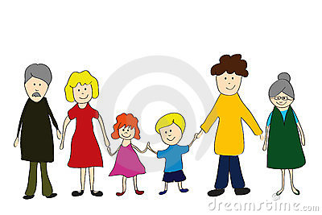
Je leert een voedingsadvies geven
aan verschillende doelgroepen
met hulp van het etiket

Slide 10
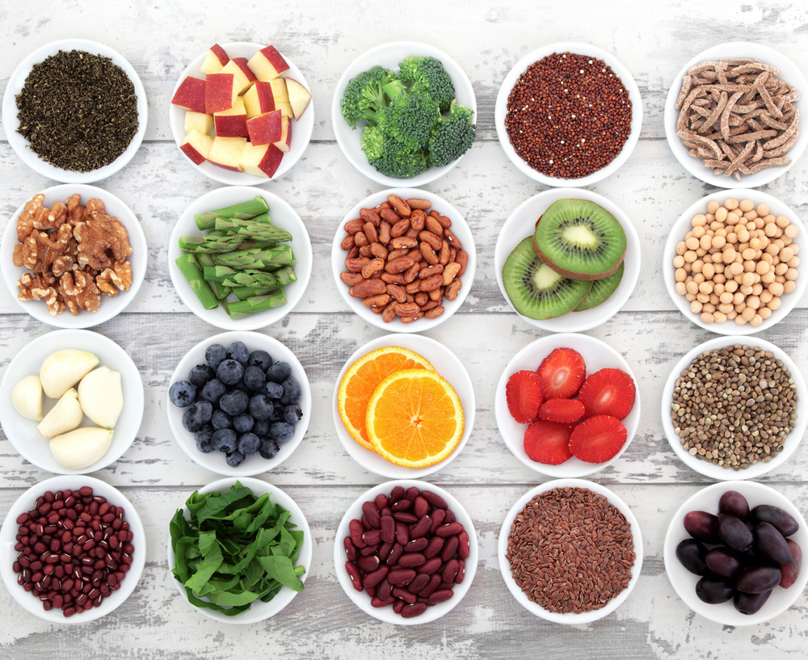
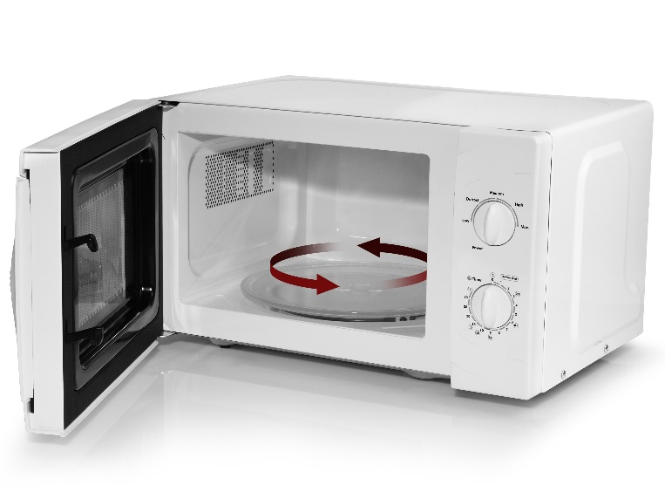
Je leert over ontwikkelingen in de voeding
trends
voedselverspilling
nieuwe technieken
De toekomst van voeding

Slide 11
Welke MBO-opleidingen sluiten aan?
Voeding en levensmiddelentechnologie (productontwikkeling, kwaliteitscontroleur, procesbegeleider, voedingsadviseur)
Koksopleiding
Brood en banket bakker
Slagersvakopleiding
Catering (traiteur)

Slide 12
Als je onderstaande interessant vindt…
Klikken om tekst toe te voegen
smaken ontdekken
gezonde voeding
volgens hygiëne regels werken
… dan is dit keuzevak wat voor jou!

